Slide 1
Bilgisayar Programcılığı
İşletmede Mesleki Eğitim
Vize Sunumu
Erdal Akyüz / 24380101753
Bilgisayar Programcılığı / Şube - 1

Slide 2

TUSAŞ İdari Sistemler Bölüm Tanıtımı
TUSAŞ'taki idari sistemler ile ilgili bölümlerin hedeflerini destekleyecek şirket içinde geliştirilmesinin uygun olduğu değerlendirmiş yazılımların geliştirilmesini sağlamak
İnsan Kaynakları, Finans, Satın Alma, TUSAŞ Akademi Eğitim, Tesis Yönetimi, Kurumsal İletişim ve Strateji gibi bölümler idari sistemlerin ilgilendiği alanların başında gelir.

Slide 3
TUSAŞ İdari Sistemler Bölüm Tanıtımı
İdari Sistemlerin temel amacı şirket içerisinde gerçekleşen bütün faaliyetlerin tek çatı altında verimli ve sorunsuz bir şekilde yönetimi sağlamaktır.
Bu amaç doğrultusunda İnsan Kaynakları Yönetimi, Envanter Yönetimi, Muhasebe, Tesis ve Kaynak Yönetimi, Proje Yönetimi Sistemi, Belge Yönetimi Sistemi gibi kurum içindeki sorunlarını çözmeye yönelik yazılımların ortak çatıda geliştirilmesini hedefler.
Tusaş, bu ihtiyaçlara yönelik olarak her birim için ayrı yazılımların geliştirilmesi yerine bütün bu sorunlara ortak çözüm olarak Odoo ERP sistemini tercih etmiştir.

Slide 4
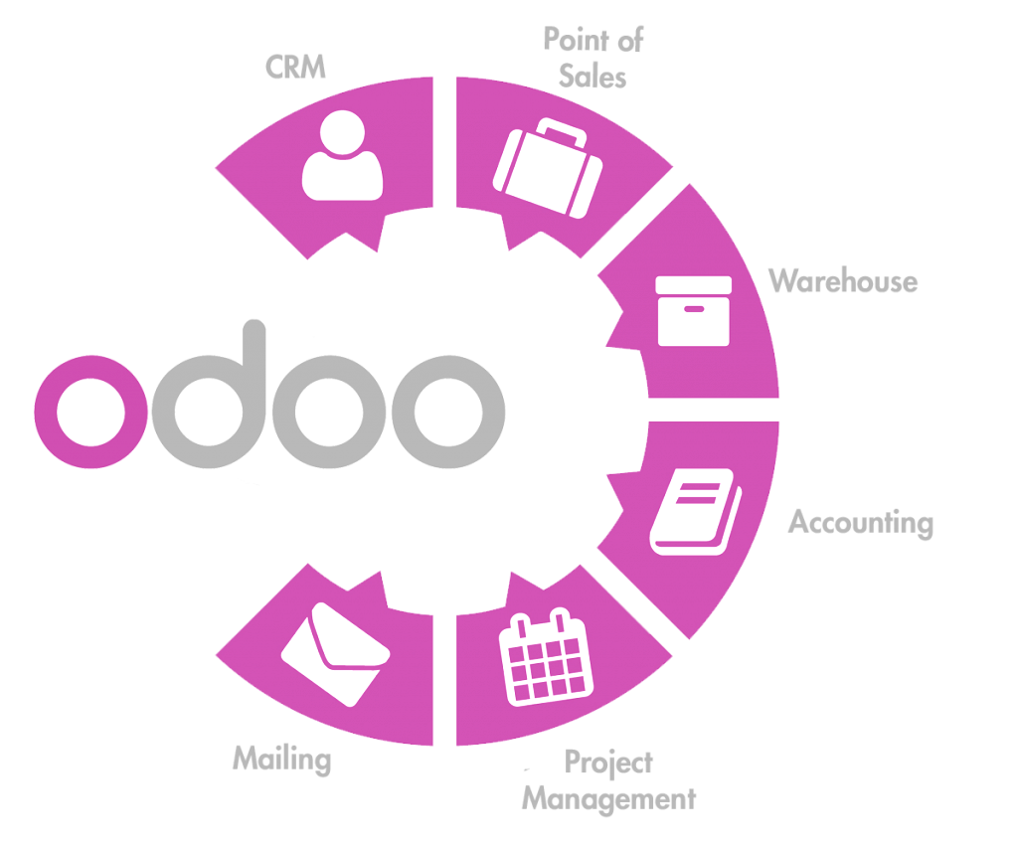
Odoo ERP Yazılımı
Tusaş ERP çözümü olarak Odoo yazılımını tercih etmiştir. Bunun bazı önemli sebepleri var.
Odoo ERP Avantajları :
Tamamen açık kaynak olması (güvenlik için)
Ölçeklenebilirlik (Değişimlere hızlı çözüm)
Modüler yapıda olması ve hızlı geliştirme desteklemesi
Geniş ekosistem ve OCA (Odoo Community Association)
Odoo ERP Dezavantajları :
Sürüm yükseltme sorunları ( Bütün modüller tek tek düzenlenmeli )
Çok fazla kullanıcılı sistemlerde performans sorunları

Slide 5
Üstlendiğim Görevler
12 - 19 Şubat : Python temelleri ve OOP örnekleri
20 - 25 Şubat : Ubuntu 24.04 sürümü üzerinde Odoo 12 kurulumu ve uyumsuzluk hataları çözümleri
26 Şubat - 13 Mart : Odoo üzerinde modül örnekleri geliştirme ve odoo tutorial takibi
14 - 31 Mart : Tusaş ERP sistemine uygun modüller geliştirebilmek için gerekli olan modüllerin (Yaklaşık 70 tane) kurulumları ve kurulum sırasındaki hataların çözülmesi. ( Development veya test sunucularında geliştirme yapma yetkim olmadığı için bu ortamın birebir kopyasını kendi bilgisayarımıza oluşturduk. Çok fazla vakit kaybına neden oldu ancak bunu yapmadan tusaş için modül geliştirme aşamasına geçemezdik. )
1 - 3 Nisan : Tusaş çalışanları için bir “Doğum Günü Hatırlatıcı” modülü geliştirmek için ilk adımlar.
Mentör İletişim Bilgileri :
Niyazi Yasin Bozatlı - niyaziyasin.bozatli@tai.com.tr
Emre Yılmaz - emre.yilmaz4@tai.com.tr

Slide 6
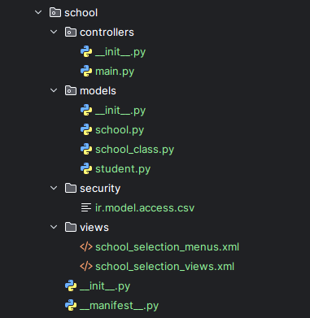
Odoo Modül Örneği
Staj süresince geliştirdiğim bir modül’den basit örnek üzerinden ilerleyeceğim
Odoo programlama dili olarak python, veritabanı olarak ise PostgreSql kullanır.
Odoo, MVC design pattern kullanır. View’ların oluşmasından sorumlu arka planda QWeb XML parser vardır. Bu, XML içerisindeki belirtilen kurallara göre view’ın oluşturulmasını sağlar.

Slide 7
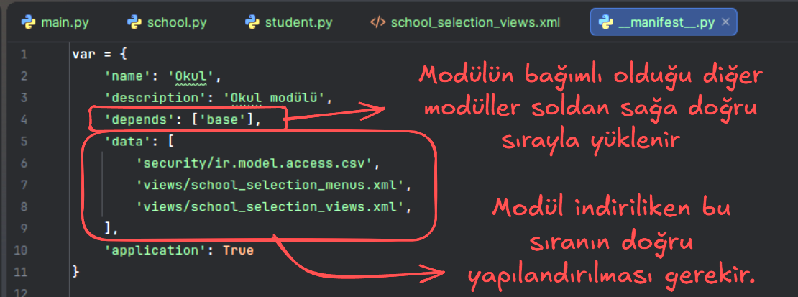
Manifest Dosya Yapısı
Bir modülün tanımlanması ve bu modülün sisteme nasıl yükleneceğini söyleyen her modülde bulunması zorunlu olan dosyadır.

Slide 8
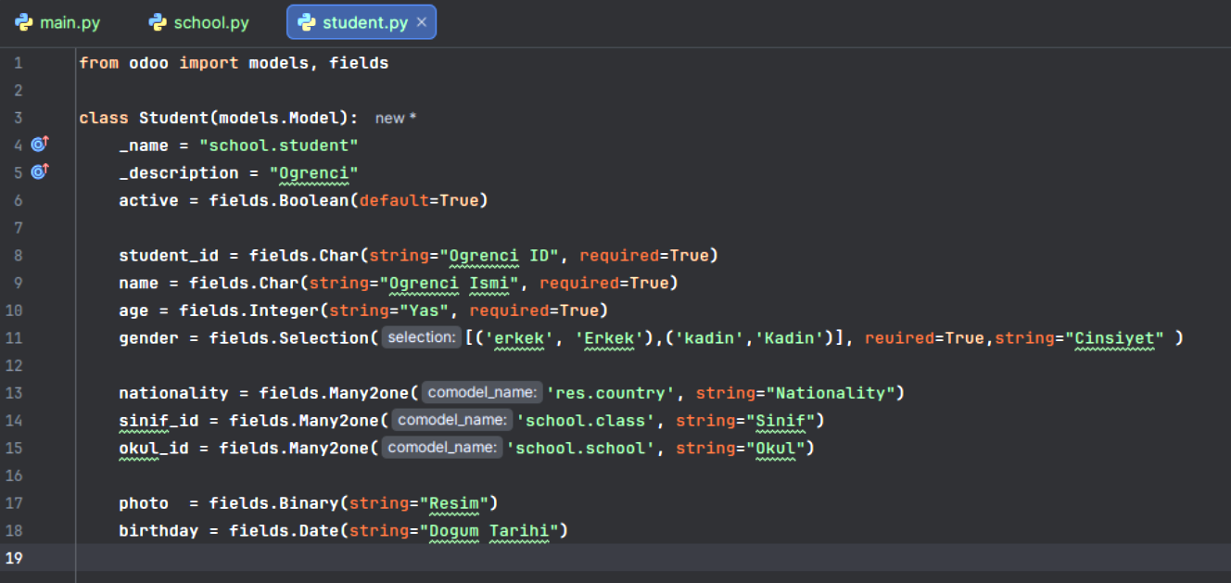
Odoo ORM ve Model Yapısı
Herhangi SQL sorgusu yazmaya gerek kalmadan python üzerinde yazılan model sınıflarının doğrudan veritabanı tabloları olarak oluşturulmasını sağlayan köprüdür.

Slide 9
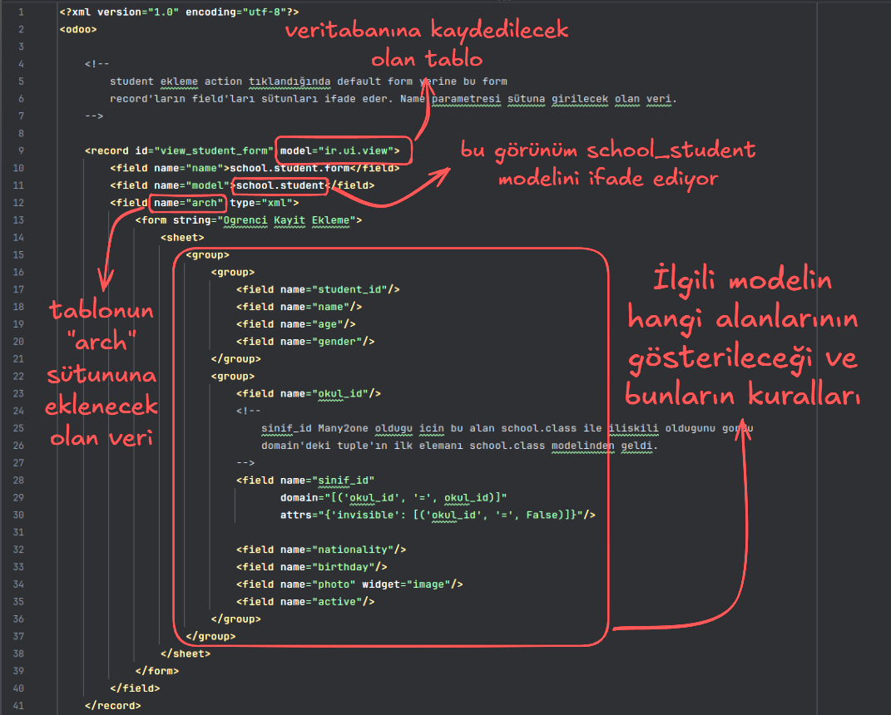
View - XML Yapısı
Odoo’da xml dosyalarının temel görevi, modellerdeki field’ların kullanıcıya nasıl hangi hiyerarşide ve hangi kurallarla gösterileceğini tanımlayan kurallardır.
Bu xml dosyalarındaki kayıtlar veritabanında ilgili tabloya yazılır. Genel olarak bunlar ir_ui_view tablosunda kayıt olarak tutulur. İstemci, ilgili modelin listelenmesi isteğinde bulunduğu zaman önce bu bilgiler istemciye gider.

Slide 10
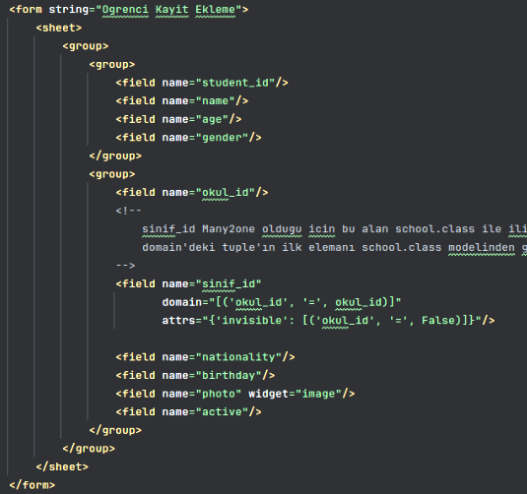
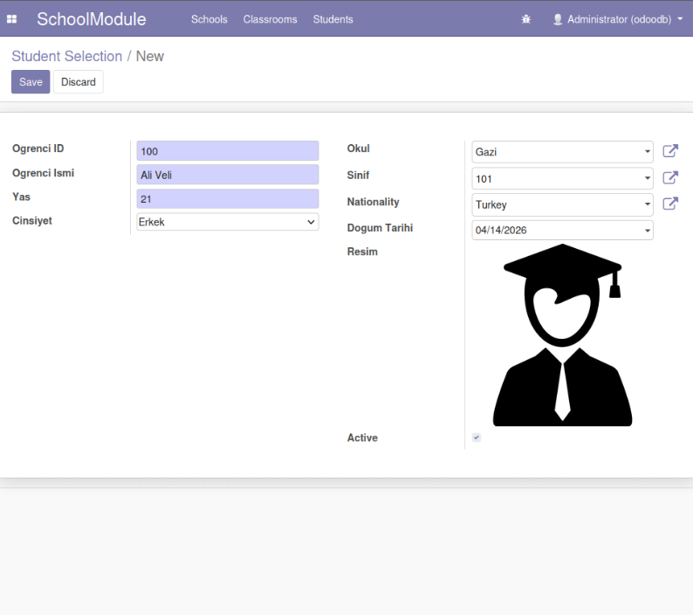
View - XML Yapısı

Slide 11
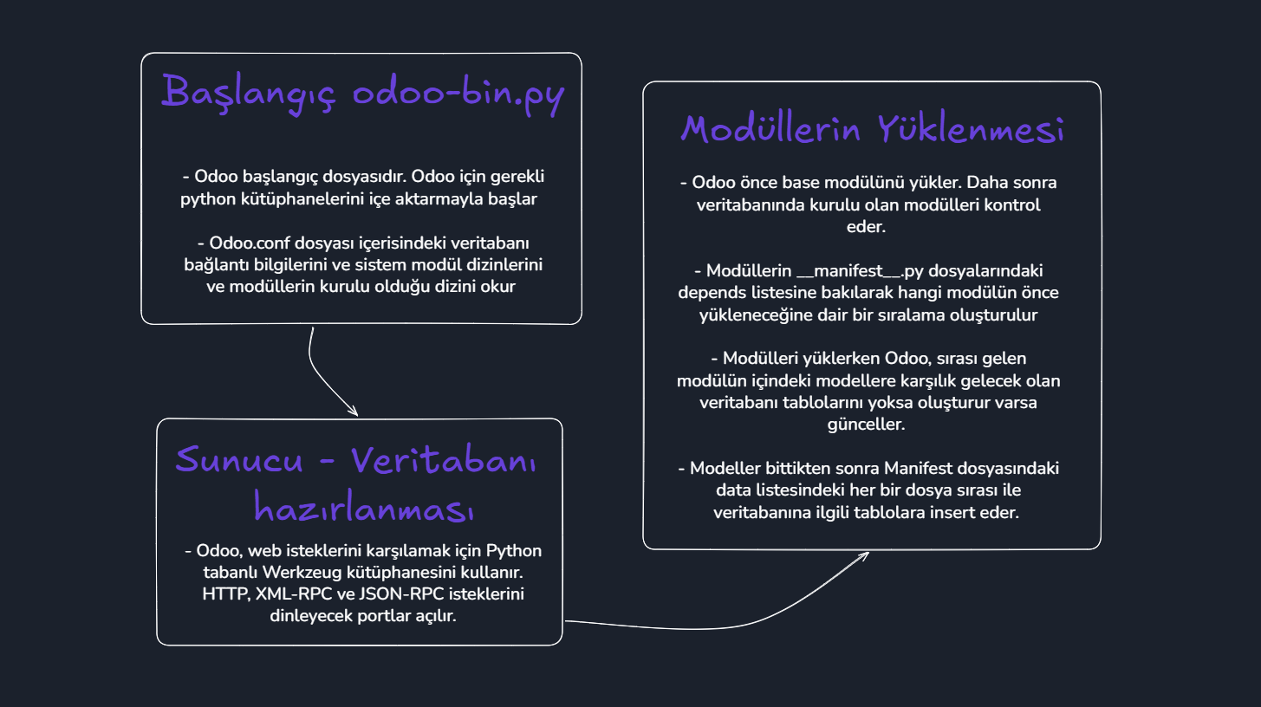

Slide 12
